Slide 1
緊急時の対応とAEDの使用方法
２０２５年３月１２日（水）１３：３０～１５：００
石井 今田
Notes:
では定刻になりましたので全社研修のほうを始めます。
講師は東大和ヘルパーステーション石井と同じく今田です
よろしくお願いいたします。
本日は緊急時の対応とAEDの使用方法についてお伝え致します

Slide 2
目次
緊急時の対応、流れについて
ワーク
緊急対応例
AEDの使い方について
近くのAED設置場所について
実際に貸してくれるの？
人命救助について考察
Notes:
緊急時の対応、流れについて15分
ワーク横の人と話５分
緊急対応例 梶原さん３分樋口さん３分立川３分国立３分世田谷３分 計15分
AEDの使い方について動画４分 なぜ使うのか2分
近くのAED設置場所について３分
実際に貸してくれるの？7分
考察３分
計54分

Slide 3
緊急時の対応、流れについて
救急車の要請が必要な時の対応
１１９番
応急手当
事務所連絡
到着した救急隊に状況報告
救急車を送り出し
事務所へ電話報告
参考資料
業務手順書
全サービス共通・全員
©参考資料
業務手順書
全サービス共通・全員ｃｃ
Notes:
緊急時の対応、流れについてです。イコールのマニュアルに沿って作成、少し補足をいれています。
ここで東大和の方に質問をしたいと思います。
１１９番をする前にぜひしてもらいたい大事なことがあります。それは何でしょうか？
ヒントは儀式的なことと言い表しても良いかもです。
答えは気持ちを落ち着かせること、でした！
・まず大きく息を吸って、吐いて手持ちの飲み物があれば少し飲んで気持ちを落ち着かせます。
・現場から直接119番に電話連絡します。ご自宅においてあるアセスメントシート１より住所・ご利用者名・現場に入っているヘルパーであることを伝えます。電話口で先方の聞き取りに応じます。アセスメントシート１はドライブ共有されている場合もあります。
・応急手当 安全な場所に移す・体勢を確保する・出血している場合は三角巾などで止血します
・事務所へ電話連絡 まず「救急車を呼んだ」と伝えてください。事務所にいるサ責または管理者を呼んで状況を報告ください
・事務所側の対応として、ご利用者情報の提供、ご家族やケアマネへの連絡、替わりの人員が必要でしたら手配いたします。ほかには追加の応急処置が必要か等判断しお伝えいたします。
・到着した救急隊に状況報告 アセスメントシート１を元に症状、持病、服薬したか、しなかったか、ご家族への連絡先、いつ来るかなど救急隊から尋ねられたことに対し、わかる範囲でお伝えください
・救急車を送りだし 事務所から指示がある場合を除き、基本的には救急車に同乗しません
・事務所へ電話報告 現場で行ったこと、救急車を送り出したことなどをご報告ください

Slide 4
緊急時の対応、流れについて
救急車の要請に迷った時、不要と判断した時
事務所へ電話連絡
参考資料
業務手順書
全サービス共通・全員
Notes:
・不要と判断した場合は派遣後ではなく、すぐに現場から電話連絡してください
・担当サ責または管理者に状況報告お願いいたします

Slide 5
救急車の要請に迷った時の目安
突然の顔のゆがみ➡
突然の高熱
胸背中の突然の痛み➡
突然の激しい腹痛
脳卒中の可能性
心筋梗塞、大動脈解離の可能性
Notes:
・突然の顔のゆがみは脳卒中の可能性があります。顔のゆがみに加え、激しい頭痛、吐き気、嘔吐、意識障害、体の片側のみのマヒやしびれ、言語障害視力障害などがあるときは救急車を呼んでください。脳卒中とは脳梗塞、脳出血、くも膜下出血に分類され脳の血管が詰まるか破裂するかして周囲に損傷を与えることを指します。
・突然の高熱に加え意識障害、呼吸困難、激しい頭痛、吐き気嘔吐、マヒ、言語障害、胸の痛み、締め付け感、大量出血、けいれんがある場合は救急車対応
・胸や背中の突然の痛みは心筋梗塞、大動脈解離が考えられます。胸や背中の痛みに加え腕・肩・アゴに痛みが広がる場合、冷や汗吐き気息切れがある場合は心筋梗塞を疑います。救急車を要請するようにしてください。心筋梗塞は心臓に血液を送る血管（冠動脈）が詰まり、心臓の筋肉（心筋）が酸素不足になることで起きるとされています。血圧に左右差がある場合は大動脈解離を疑います。大動脈解離とは心臓から全身に血液を送る太い血管である大動脈の壁が裂け、血液が壁の中に入り込む病気です。
・突然の激しい腹痛についてはいままで経験したことがないほど痛いときには救急車を呼ぶとネット検索より出てきます。

Slide 6
救急車の要請に迷った時の目安
転倒していて骨折の可能性あり➡
てんかんのある方がけいれんや意識消失を起こしているとき➡
無理に動かさない
・動けなければ救急要請する
5分以内なら自然に止まるのを待つ
５分を超えるようなら救急車を呼ぶ
Notes:
訪問時転倒していてもしかしたら骨折しているかも、といった時の対応についてです。まずご利用者の意識、呼吸の確認、痛みや外傷有無、動けるかどうかを確認します。体温計があれば計ります。その場で確認できるようでしたらどうして転んでしまったのかお聞きします。骨折の可能性がある場合の対応として大事なのが無理に動かさないことです。特に首や背骨の痛みがあるときは絶対に無理に動かさないようにしてください。動けないようでしたらその場で救急車を要請することになると思いますが事務所連絡、救急車の要請が必要か確認してもよいかと思います。動くことに支障がない場合は場合によってはご家族対応の可能性もあるかと思います。
てんかんについてです。そもそもてんかんとはどういった症状なのでしょうか。厚生省のサイトからの引用ですとてんかん発作を繰り返し起こす状態のことを指します。てんかん発作とは簡単に説明すると神経が異常な活動をすることにより引き起こされる症状です。例えば体の一部が固くなる、意識が消失するなどがあります。多くのてんかん発作は数秒から数分以内に自然に止まりますと記述があります。
数秒から数分で治まる場合は必ずしも頓服薬の必要性は無いようです。発作時に服薬が必要な場合として短期間に繰り返し発作が起こる場合、発作が長時間続く場合には医師の指示で服用します。ヘルパーさんによる判断はできません。５分を超えるようなら救急車を呼ぶとサイト内の検索から出てきます。

Slide 7
救急車の要請に迷った時の目安
・ターミナルケア➡
基本的には救急車の要請はしない
Notes:
補足になりますがターミナルケアについてです。訪問介護におけるターミナルケアとは自宅で終末期を迎えるご利用者の身体介護などを主に行うことが挙げられます。ターミナルケアを行うとはつまり自宅でお看取りすることを指しますので基本的には救急車の要請はしません。訪問時急変した場合は事前に定められた手順に従います。現場もしくは事務所から連携している訪問看護に連絡、訪問看護から訪問診療を行う主治医に連絡という流れが多いかと思います。ご利用者ごとに決められた手順などがありますので、事前にサ責確認してください

Slide 8
ワーク
今までに実際に対応した緊急事例について
具体的事例と、どう対応されたか横の方と話し合ってください
Notes:
お隣の方と３分ほどお話お願いいたします。
各自事業所から1人、司会のほうから当てたいと思います。
（東大和ではあらかじめ樋口さん、梶原さんに打診済みです）

Slide 9
まとめ
緊急時はまず落ち着くこと
現場から直接119番に電話連絡
不要と判断した場合はすぐに現場から電話連絡
顔のゆがみに加え症状があるときには救急車の要請をする
胸や背中の突然の痛みに加え症状があるときは救急車を要請する
転倒していて骨折の可能性があるときは動けなければ救急車の要請をする
５分を超えててんかん発作があるときは救急車の要請をする
ターミナルケアでは基本的には救急車の要請はしない

Slide 10
Notes:
次に心肺蘇生とAEDの使用方法について学びます
そもそも何でAEDを使うのか皆さまご存じでしょうか？
事故などで心臓が止まってしまった、けいれんして正常に動かなくなってしまった時にAEDを使うことで電気ショックを与え、正常なリズムに戻すことができるかもしれないからです。
救急車の到着は東京消防庁の2022年記録によりますと９分４３秒となっています。
救急車到着前にAEDを使えた場合生存率が大幅に上がるとされています。総務省消防庁の調査ではAEDを使えなかった場合の１か月後の生存率が9.7％であったのに対しAEDを使用した場合は42.5％まで上がるというデータが出ています。

Slide 11
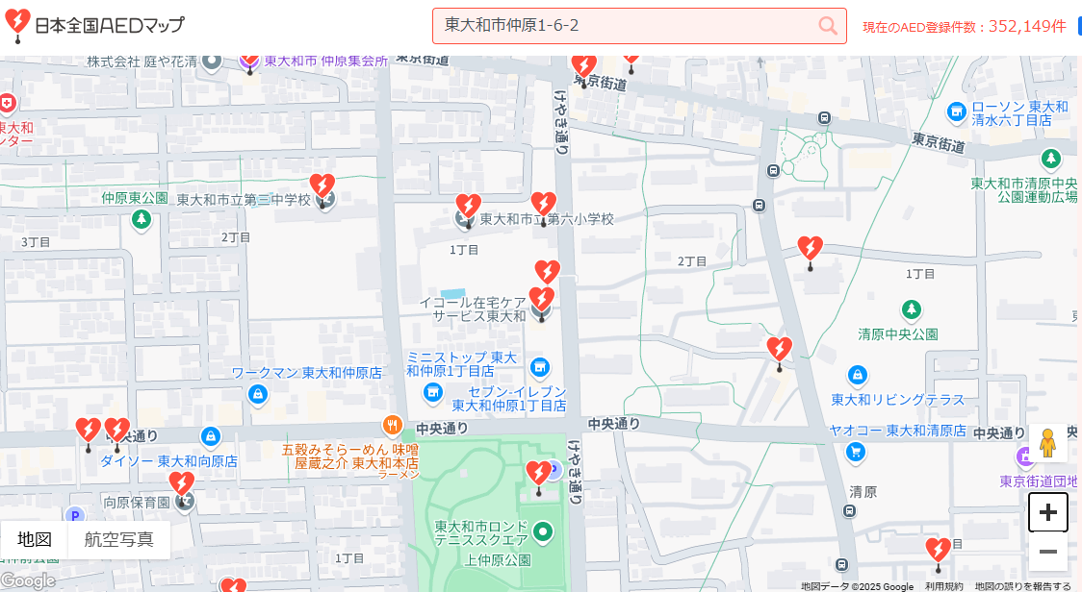
東大和
Notes:
AEDの設置場所
・イコール東大和横にあるけやき通り交番
・イトーヨーカドー東大和店
・ヤオコー東大和店、清原店
・ウエルシア東大和立野店
等です

Slide 12
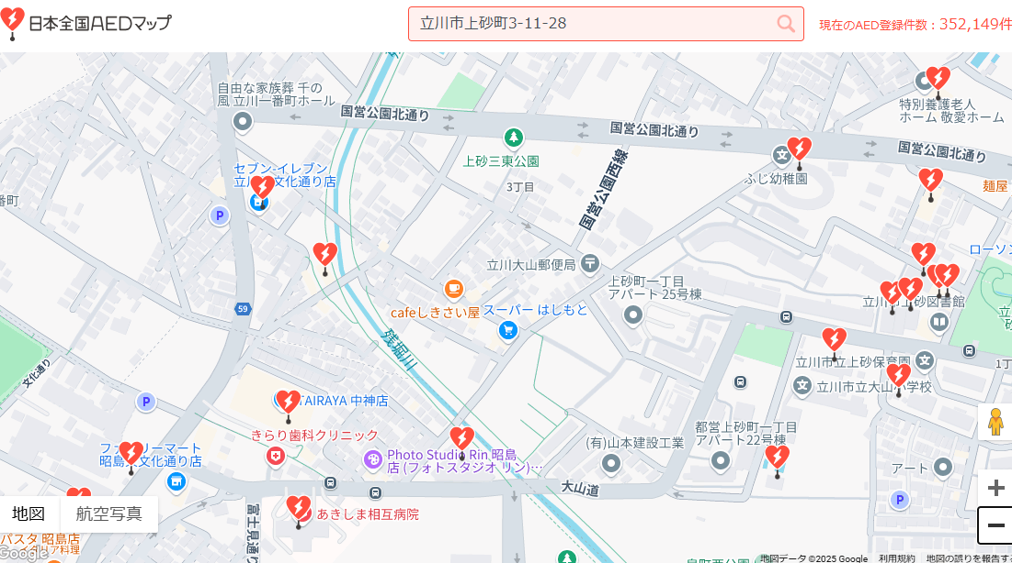
立川
Notes:
・サンドラッグ中神店
・セブンイレブン立川東文化通り店
・コープみらいコープデリ昭島センター

Slide 13
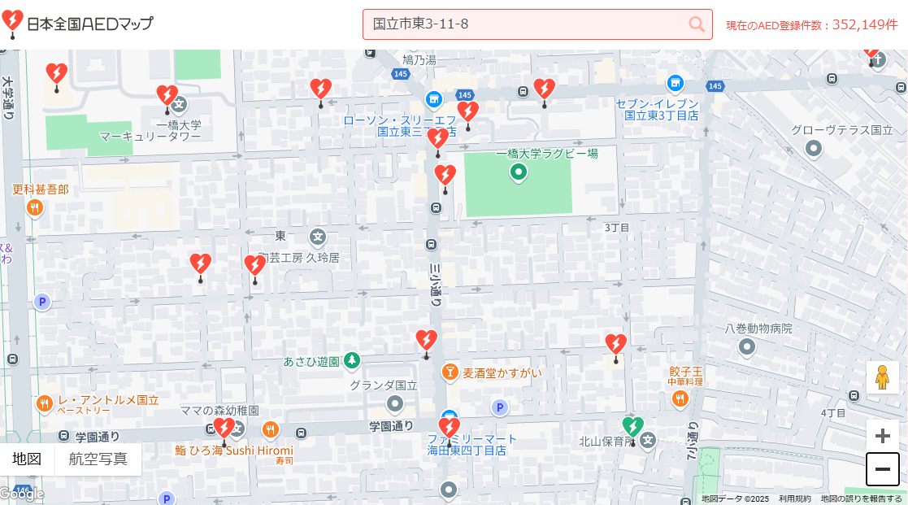
国立
Notes:
・西友国立店
・紀ノ国屋国立店
・コープみらい国分寺内藤店

Slide 14
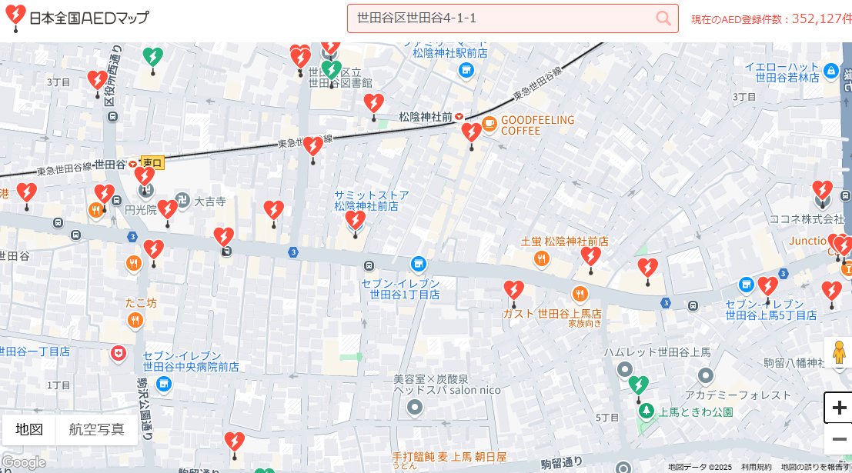
世田谷
Notes:
・世田谷交番
・サミットストア松陰神社前店
・マツモトキヨシ世田谷4丁目店

Slide 15
実際に貸し出してくれるの？
・ イコール東大和横にあるけやき通り交番
・ヤオコー清原店
・東大和事業所近くのセブンイレブン
Notes:
AEDについて調べているうちに実際に貸し出してくれるのか？という疑問が浮かびネット検索してみました。
AEDは任意設置なので設置した施設により貸出条件は異なるといった文言がでてきました。
なので近隣店舗に実際に借りられるのか聞いてみました
けやき通り交番
どこの交番ても借りられるとのことです。 AEDの設置は交番入ってすぐの所にされていました
警察官が不在の時は入口そばの机に本庁とつながる電話があるので一言借りると伝えて借りてください。いたずら、ドロボーする方もいるのでとのことでした
AEDの設置されているボックスをその場であけてくれました。
大きな警報音がしますが閉めると止まるので気にしなくて大丈夫とのことでした。
ヤオコー リビングテラス 清原店 道で人が倒れていてヤオコーさんに駆け込んだらAED貸してくれるんですか？
店員さんより
借りれると思いますとのことでした サービスカウンターに若干 小型のAED がぶら下がっていました
動作するか確認もしているとのことでした
近くセブンイレブン 店員さんに確認したところ 設置していないとのことでした
理由としては 近隣の店舗にあり 当店は設置していない可能性がある、 本部とオーナーとの契約などによるのではとのことでした

Slide 16
人命救助について考察
気軽に人を助けられる人になりたい
ご清聴ありがとうございました
Notes:
最後になりますが小話を一つさせてください
２月のお昼の番組でハリウッド俳優のハリソンフォードさんが仰っていた言葉をご紹介します。
フォードさんは２０００年ヘリコプターで山で遭難したハイカーを救出、２００１年山で行方不明になったボーイスカウトを発見、目の前を走っていた車が高速道路から転落、数人で女性を救出などたびたび人命救助を行っているとのことでした。
一方でご自分も２０１５年にご自身の運転する小型機がゴルフ場に不時着、重傷を負ったことがあり、自身の操縦する小型機がフォードさんの管制官からの指示の聞き間違いで旅客機と衝突寸前だったこともあるようです。
フォードさんは人命救助の理由に「いずれにしろ（飛行機に）乗るんだから」と答えたとのことでした。
なかなか一般の人にはできない飛行機やヘリコプターを使って救助を行う理由に、「どうせ操縦するならついでに人も助けるよ」と気兼ねなく大掛かりな人命救助をされていることに感銘をうけました。
また、自身の度重なる運転ミスの償いのようにも感じられました。
このニュースを聞いた時、僕も気兼ねなく助けられる人になれたらいいなと思いました。
皆さまはどう感じられたでしょうか。
これで３月の全社研修を終わります。
ご清聴ありがとうございました。

